Slide 1
10985: Rings’n’Ropes
★★★★☆
題組：Problem Set Archive with Online Judge
題號：10985: Rings’n’Ropes
解題者：王令羽
解題日期：2011年4月30日
題意：給定一個正整數 n (2<=n<=120)代表點的數目，一個正整數m(0<=m<=n(n-1)/2)代表點與點的總連結數，以及m組的連線關係。找出任意兩點間所有最短路徑邊數的最大值。

Slide 2
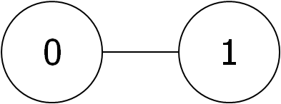
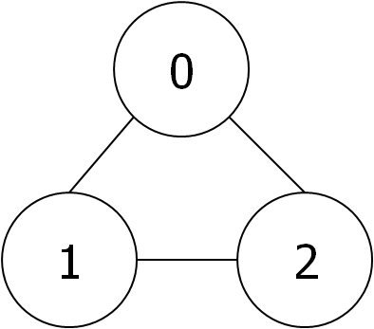
題意範例：
4
2
1
0 1 ➔ 1
3
3
0 1
1 2
2 0 ➔ 1

Slide 3
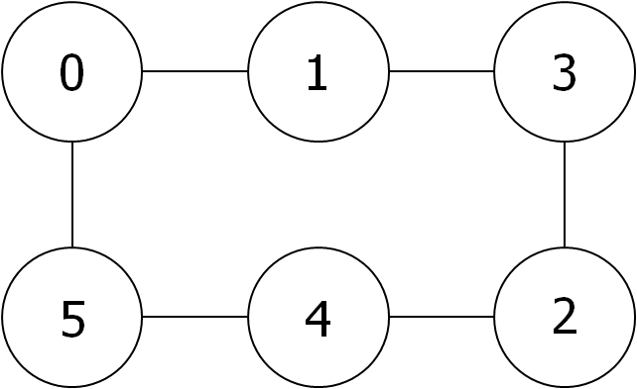
6 ➔ 6
6
0 1
0 5
1 3
5 4
3 2
4 2

Slide 4
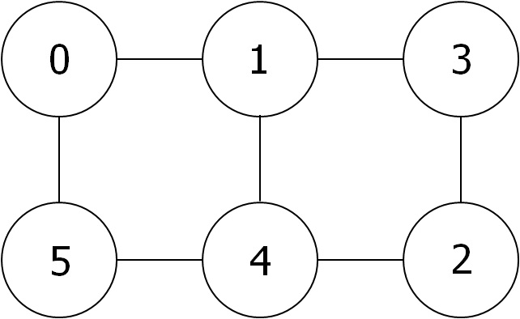
6 ➔ 7
7
0 1
0 5
1 3
1 4
5 4
3 2
4 2
解法：將資料存成adjacency matrix形式用Floyd algorithm求出所有兩點之間最短路徑，再用DFS計算出最大值。時間複雜度: O(n^3)

Slide 5
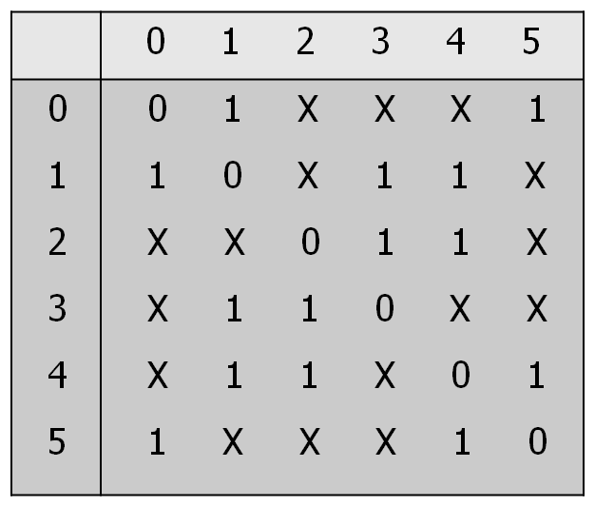
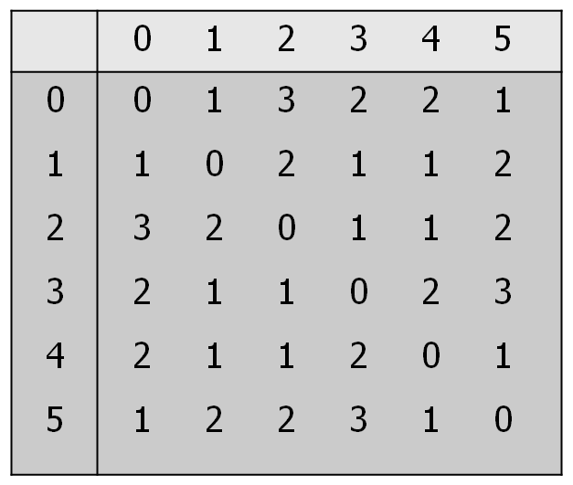
解法範例：
adjacency matrix 使用floyd algorithm後

Slide 6
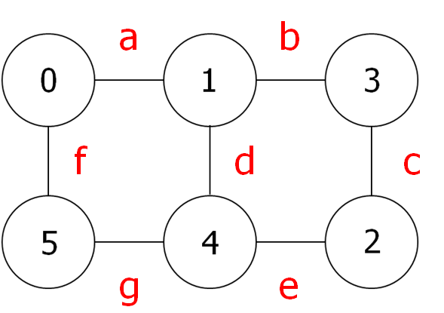
用DFS由淺而深設定中繼點，並判斷中繼點兩邊是否為最短路徑。
EX:若0到1的最短路徑加上1到2的最短路徑等於0到2的最短路徑，那就表示a線段是0到2所有最短路徑上的一個邊。
討論：無

